Slide 1


Slide 2






تعيين تلميذ(ة) للإجابة
توجيهات و شرح التعليمات
عرض فيديو
المرور بين الصفوف للمساعدة و تصحيح الإنجازات
عمل في ثنائيات
نهاية الشريط، المرور إلى الشريحة الموالية.

Slide 3

تنظيم حصص الأسبوع الخامس
اليوم 4 -
اليوم 1 -
افتتاح الحصة.
تراكيب: مراجعة و توليف
إنتاج كتابي: مراجعة و توليف
افتتاح الحصة.
معجم أساليب
تحدث
اليوم 5-
اليوم2 -
افتتاح الحصة.
تراكيب: مراجعة و توليف
إنتاج كتابي: مراجعة و توليف
افتتاح الحصة.
قراءة: مراجعة و توليف (استراتيجيات الفهم)
اليوم 6 -
اليوم 3 -
افتتاح الحصة.
إملاء: مراجعة و توليف
إنتاج كتابي: مراجعة و توليف
افتتاح الحصة .
قراءة: مراجعة و توليف (توظيف استراتيجيات الفهم)

Slide 4






هيكلة حصة اليوم
- 01 افتتاح الحصة
ترحيب
تدبير السلوك
طلاقة
- 02 تراكيب– مراجعة و توليف
الفاعل ضميرا - المفعول به ظاهرا
- 03 إنتاج كتابي - مراجعة و توليف
مهارة وصف شخص

Slide 5
توجيه
الوضعية التقويمية للتحدث توجد في نهاية الحصة.
تمرر الوضعية التقويمية لعدد محدود من المتعلمين كل يوم على أساس تغطية مجموع القسم نهاية الأسبوع.

Slide 6

عند نهاية الحصة
على الأقل 80% من المتعلمين سيكونون قادرين على:
تمييز و توظيف الفاعل ضميرا و المفعول به ظاهرا في الإنتاج الشفهي والكتابي.
كتابة فقرة لوصف شخص.

Slide 7

افتتاح الحصة
افتتاح الحصة
ترحيب
تدبير السلوك
طلاقة

Slide 8

مرحبا بكم ، سنبدأ حصة اللغة العربية.
اختــتام الحــصة
إنتاج كتابي
تراكيب
افتتاح الحصة

Slide 9




قبل أن نبدأ حصة اليوم، سنتذكر السلوكيات التي تعلمناها. ما الذي يرمز له كل مشهد ؟
اختــتام الحــصة
إنتاج كتابي
تراكيب
افتتاح الحصة
؟
؟
؟
؟

Slide 10


ضعوا اللوحة والكراسة في القمطر
اختــتام الحــصة
إنتاج كتابي
تراكيب
افتتاح الحصة

Slide 11
ستتناوبون اليوم على قراءة الفقرة التالية
اختــتام الحــصة
إنتاج كتابي
تراكيب
افتتاح الحصة
مَدينَةُ تِطْوانَ، أَوِ "ٱلْحَمامَةُ ٱلْبَيْضاءُ" كَما تُلَقَّبُ، وَٱلَّتي أَدْرَجَتْها ٱلْيونِسْكو ضِمْنَ قائِمَةِ ٱلتُّراثِ ٱلْعالَمِيِّ ٱلْإِنْسانِيِّ، تَدْعوكُمْ لِزِيارَتِها مِنْ أَجْلِ ٱكْتِشافِ مَعالِمِ وَثَقافَةِ مَدينَةٍ أَنْدَلُسِيَّةٍ، تَتَأَلَّقُ بِمُنْتَجعاتٍ سِياحِيَّةٍ راقِيَةٍ عَلى ساحِلِ ٱلْبَحْرِ ٱلْأَبْيَضِ ٱلْمُتَوَسِّطِ، حَيْثُ ٱلْاِسْتِرْخاءُ وَٱلرَّفاهِيَةُ مَضْمونانِ في شَواطِئِها ٱلذَّهَبِيَّةِ وَجَوِّها ٱلرّائِعِ.
تَمْنَحُ مَدينَةُ تِطْوانَ، بِهُوِيَّتِها ٱلْمُتَعَدِّدَةِ ٱلثَّقافاتِ، فُرْصَةً لِزُوّارِها لِلسَّفَرِ في رِحْلَةٍ طَويلَةٍ عَبْرَ ٱلزَّمَنِ؛ فَقَدْ تَأَسَّسَتِ ٱلْمَدينَةُ في ٱلْعُصورِ ٱلْقَديمَةِ.

Slide 12
لنتذكر قواعد استعمال علامات الترقيم.
اختــتام الحــصة
إنتاج كتابي
تراكيب
افتتاح الحصة
عَلامَةُ ٱلتَّرْقيمِ | رَمْزُها | مَتى تُسْتَعْمَلُ؟
اَلنُّقْطَةُ | . | - توضَعُ عِنْدَ نِهايَةِ جُمْلَةٍ تَمَّ مَعْناها.
اَلْفاصِلَةُ | ، | - تَفْصِلُ بَيْنَ ٱلْجُمَلِ ٱلْقَصيرَةِ لِجُمْلَةٍ طَويلَةٍ مُتَّصِلَةٍ. - توضَعُ بَيْنَ أَنْواعِ ٱلشَّيْءِ وَأَقْسامِهِ.
عَلامَةُ ٱلْاِسْتِفْهامِ | ؟ | - توضَعُ بَعْدَ ٱلْاِسْتِفْهامِ (ٱلسُّؤالِ).
عَلامَةُ ٱلتَّعَجُّبِ | ! | - توضَعُ في نِهايَةِ ٱلْجُمْلَةِ ٱلَّتي نُعَبِّرُ فيها عَنِ ٱلْمَشاعِرِ (إِعْجاب، تَذَمُّر، فَرَح، حُزْن...).

Slide 13
دقيقتان لكل مشارك:سأتأكد من قراءتكم بدقة و استرسال و نبر مناسب.
انتبهوا عليكم قراءة النص قبل أن يختفي
اختــتام الحــصة
إنتاج كتابي
تراكيب
افتتاح الحصة
مَدينَةُ تِطْوانَ، أَوِ "ٱلْحَمامَةُ ٱلْبَيْضاءُ" كَما تُلَقَّبُ، وَٱلَّتي أَدْرَجَتْها ٱلْيونِسْكو ضِمْنَ قائِمَةِ ٱلتُّراثِ ٱلْعالَمِيِّ ٱلْإِنْسانِيِّ، تَدْعوكُمْ لِزِيارَتِها مِنْ أَجْلِ ٱكْتِشافِ مَعالِمِ وَثَقافَةِ مَدينَةٍ أَنْدَلُسِيَّةٍ، تَتَأَلَّقُ بِمُنْتَجعاتٍ سِياحِيَّةٍ راقِيَةٍ عَلى ساحِلِ ٱلْبَحْرِ ٱلْأَبْيَضِ ٱلْمُتَوَسِّطِ، حَيْثُ ٱلْاِسْتِرْخاءُ وَٱلرَّفاهِيَةُ مَضْمونانِ في شَواطِئِها ٱلذَّهَبِيَّةِ وَجَوِّها ٱلرّائِعِ.
تَمْنَحُ مَدينَةُ تِطْوانَ، بِهُوِيَّتِها ٱلْمُتَعَدِّدَةِ ٱلثَّقافاتِ، فُرْصَةً لِزُوّارِها لِلسَّفَرِ في رِحْلَةٍ طَويلَةٍ عَبْرَ ٱلزَّمَنِ؛ فَقَدْ تَأَسَّسَتِ ٱلْمَدينَةُ في ٱلْعُصورِ ٱلْقَديمَةِ.

Slide 14
كَيْفَ كانَتْ قِراءَةُ زَميلِكُمْ/زَميلَتِكُمْ؟
اختــتام الحــصة
إنتاج كتابي
تراكيب
افتتاح الحصة
لا | نَعَمْ
 |  | - هَلْ كان ٱلصَّوْتُ مَسْموعاً وَواضِحاً؟
 |  | - هل كانتِ ٱلْقِراءَةُ مُسْتَرْسَلَةً؟
 |  | - هل تَمَّ ٱحْتِرامُ قَواعِدِ ٱلْوَقْفِ؟
 |  | - هل تَمَّ ٱحْتِرامُ قَواعِدِ ٱلْوَصْلِ؟
 |  | - هل تَمَّ ٱلنُّطْقُ ٱلسَّليمُ لِلْأَصْواتِ؟

Slide 15
تراكيب
تراكيب
الفاعل ضميرا - المفعول به ظاهرا

Slide 16
سنواصل تدربنا في هذه الحصة على تمييز الفاعل ضميرا و المفعول به ظاهرا
اختــتام الحــصة
إنتاج كتابي
تراكيب
افتتاح الحصة
اَلْفاعِلُ ضَميراً
اَلْمَفْعولُ بِهِ ظاهِراً

Slide 17
من يذكرنا كيف يأتي الفاعل ضميرا؟
اختــتام الحــصة
إنتاج كتابي
تراكيب
افتتاح الحصة
اَلْفاعِلُ ضَميراً

Slide 18
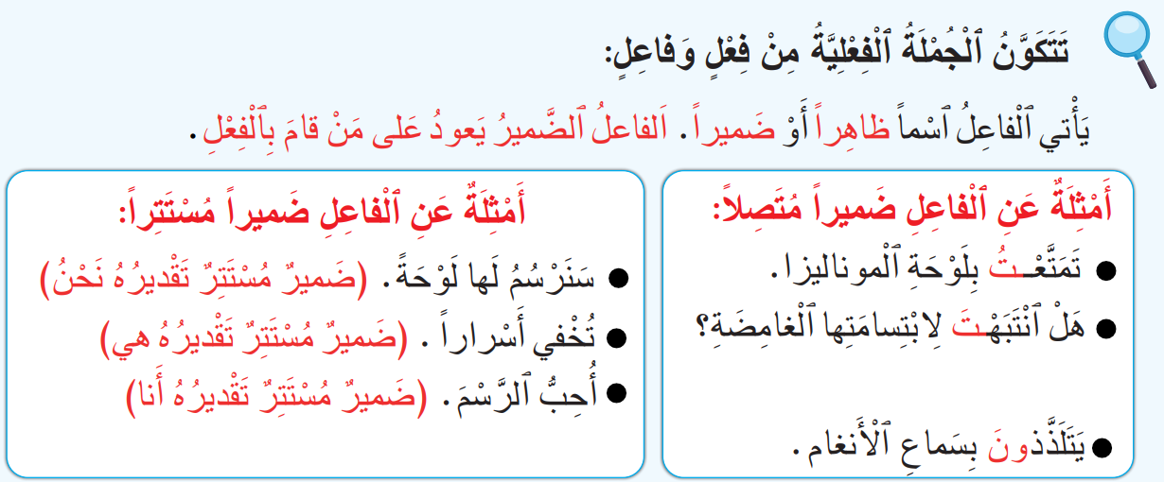
أحسنتم . من يقرأ؟
اختــتام الحــصة
إنتاج كتابي
تراكيب
افتتاح الحصة

Slide 19

خذوا ألواحكم و حددوا الفاعل في الجملة التالية:
اختــتام الحــصة
إنتاج كتابي
تراكيب
افتتاح الحصة
زاروا مَدينَةَ ٱلرِّباطِ ٱلْبَهِيَّةِ.

Slide 20
ارفعوا ألواحكم. من يشرح لنا كيف وجد الإجابة؟ هل الفاعل ضمير متصل أم ضمير مستتر؟
- يدعوا الأستاذ المتعلمين إلى استبدال الفاعل الضمير بفاعل ظاهر مناسب للجملة.
اختــتام الحــصة
إنتاج كتابي
تراكيب
افتتاح الحصة
زاروا مَدينَةَ ٱلرِّباطِ ٱلْبَهِيَّةِ.

Slide 21
جملة أخرى
اختــتام الحــصة
إنتاج كتابي
تراكيب
افتتاح الحصة
ساعَدَ ٱلْفُقَراءَ وَ ٱلْمُحْتاجينَ.

Slide 22
ارفعوا ألواحكم. من يشرح لنا كيف وجد الإجابة؟ هل الفاعل ضمير متصل أم ضمير مستتر؟
- يدعوا الأستاذ المتعلمين إلى استبدال الفاعل الضمير بفاعل ظاهر مناسب للجملة.
اختــتام الحــصة
إنتاج كتابي
تراكيب
افتتاح الحصة
ساعَدَ ٱلْفُقَراءَ وَ ٱلْمُحْتاجينَ.

Slide 23
جملة أخرى
اختــتام الحــصة
إنتاج كتابي
تراكيب
افتتاح الحصة
قَضَيْتُ وَقْتاً مُمْتِعا في ٱلطَّبيعَةِ.

Slide 24
ارفعوا ألواحكم. من يشرح لنا كيف وجد الإجابة؟ هل الفاعل ضمير متصل أم ضمير مستتر؟
- يدعوا الأستاذ المتعلمين إلى استبدال الفاعل الضمير بفاعل ظاهر مناسب للجملة.
اختــتام الحــصة
إنتاج كتابي
تراكيب
افتتاح الحصة
قَضَيْتُ وَقْتاً مُمْتِعا في ٱلطَّبيعَةِ.

Slide 25
أحسنتم . الآن من يذكرنا بالمفعول به ظاهرا؟
اختــتام الحــصة
إنتاج كتابي
تراكيب
افتتاح الحصة
اَلْمَفْعولُ بِهِ ظاهِراً

Slide 26
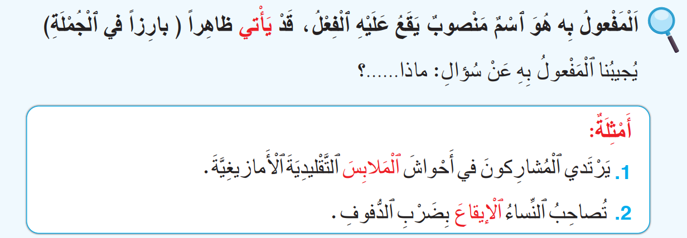
أحسنتم . من يقرأ؟
اختــتام الحــصة
إنتاج كتابي
تراكيب
افتتاح الحصة

Slide 27
خذوا ألواحكم و حددوا المفعول به في الجملة التالية:
اختــتام الحــصة
إنتاج كتابي
تراكيب
افتتاح الحصة
قَدَّمَتِ ٱلْفِرْقَةُ ٱلْموسيقِيَّةُ عَرْضاً فَنِّيّاً.

Slide 28
ارفعوا ألواحكم. من يشرح لنا كيف وجد الإجابة؟
اختــتام الحــصة
إنتاج كتابي
تراكيب
افتتاح الحصة
قَدَّمَتِ ٱلْفِرْقَةُ ٱلْموسيقِيَّةُ عَرْضاً فَنِّيّاً.

Slide 29
جملة أخرى
اختــتام الحــصة
إنتاج كتابي
تراكيب
افتتاح الحصة
قَضى ٱلسُّيّاحُ يَوْماً مَمْتِعا بَيْنَ أَرْوِقَةِ ٱلْمَتاحِفِ.

Slide 30
ارفعوا ألواحكم. من يشرح لنا كيف وجد الإجابة؟
اختــتام الحــصة
إنتاج كتابي
تراكيب
افتتاح الحصة
قَضى ٱلسُّيّاحُ يَوْماً مَمْتِعا بَيْنَ أَرْوِقَةِ ٱلْمَتاحِفِ.

Slide 31
جملة أخرى
اختــتام الحــصة
إنتاج كتابي
تراكيب
افتتاح الحصة
نَظَّمَ قائِدُ ٱلْفِرْقَةِ ٱلْموسيقِيَّةِ ٱلصُّفوفَ.

Slide 32
ارفعوا ألواحكم. من يشرح لنا كيف وجد الإجابة؟
اختــتام الحــصة
إنتاج كتابي
تراكيب
افتتاح الحصة
نَظَّمَ قائِدُ ٱلْفِرْقَةِ ٱلْموسيقِيَّةِ ٱلصُّفوفَ.

Slide 33
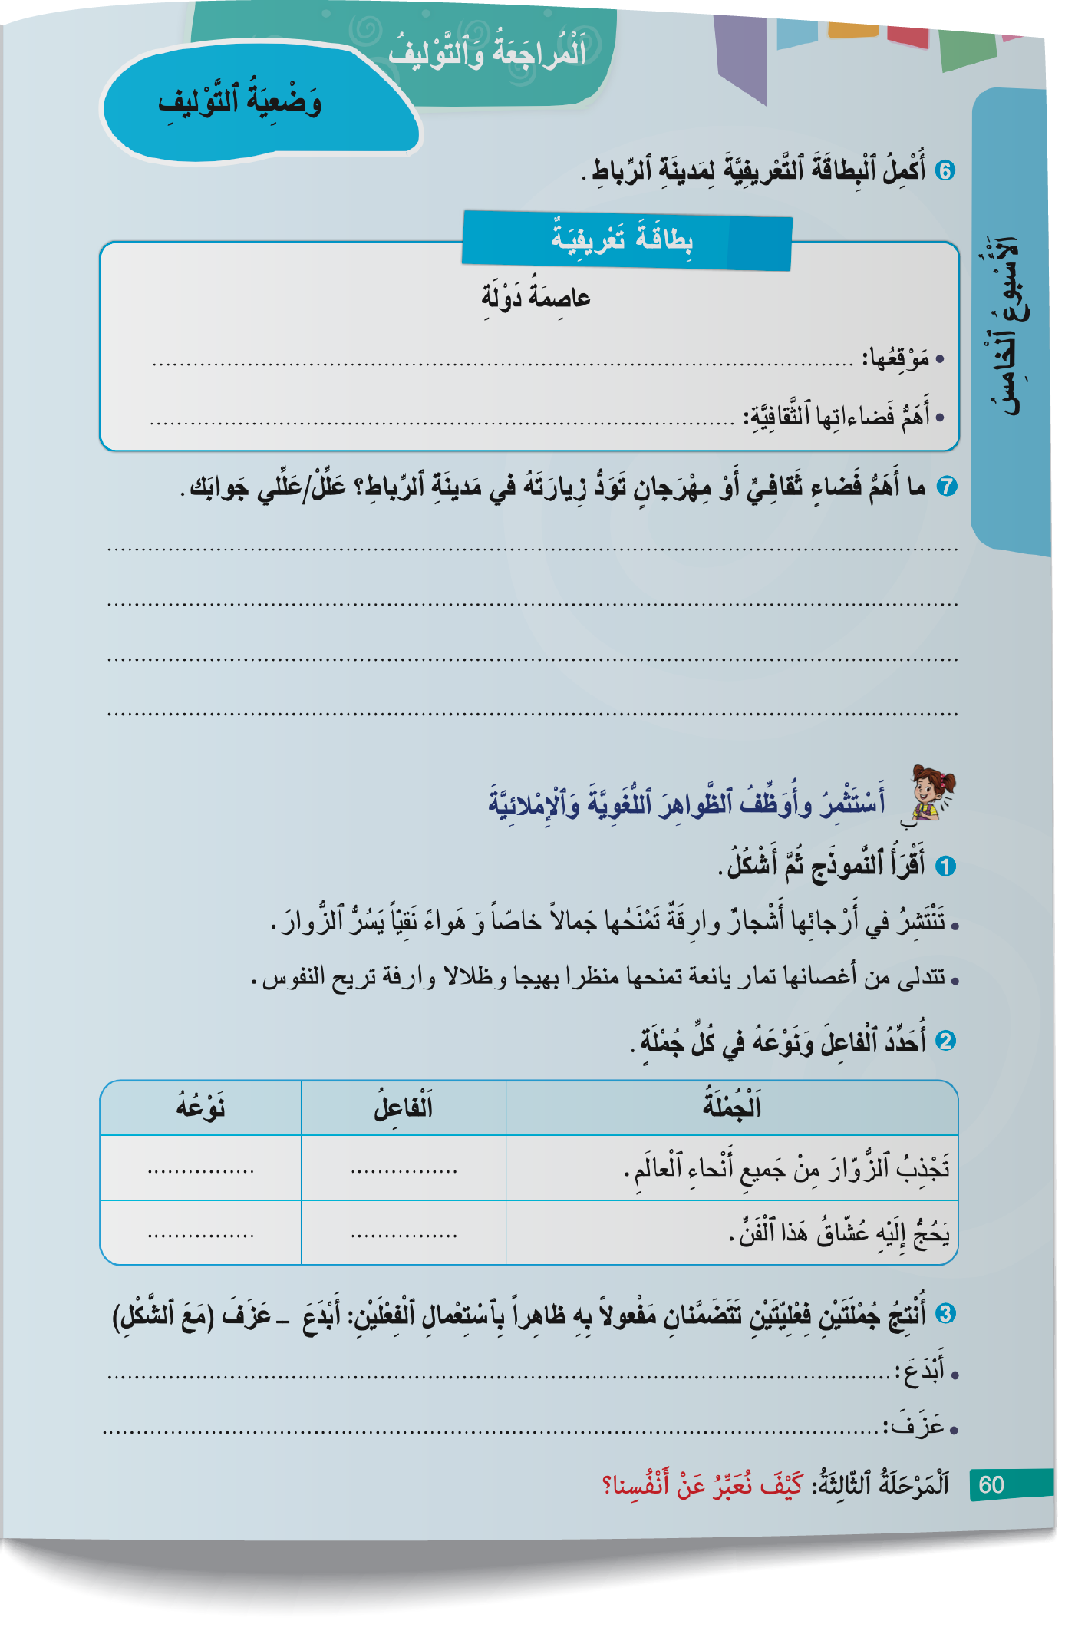
أحسنتم . الآن خذوا كراساتكم على الصفحة رقم 60 . ثم أجيبوا عن الأسئلة التالية:
اختــتام الحــصة
إنتاج كتابي
تراكيب
افتتاح الحصة

Slide 34

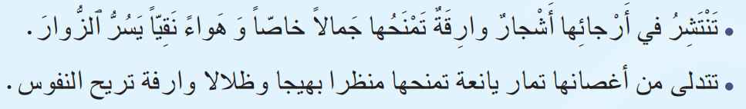
التمرين رقم 1:
اختــتام الحــصة
إنتاج كتابي
تراكيب
افتتاح الحصة

Slide 35
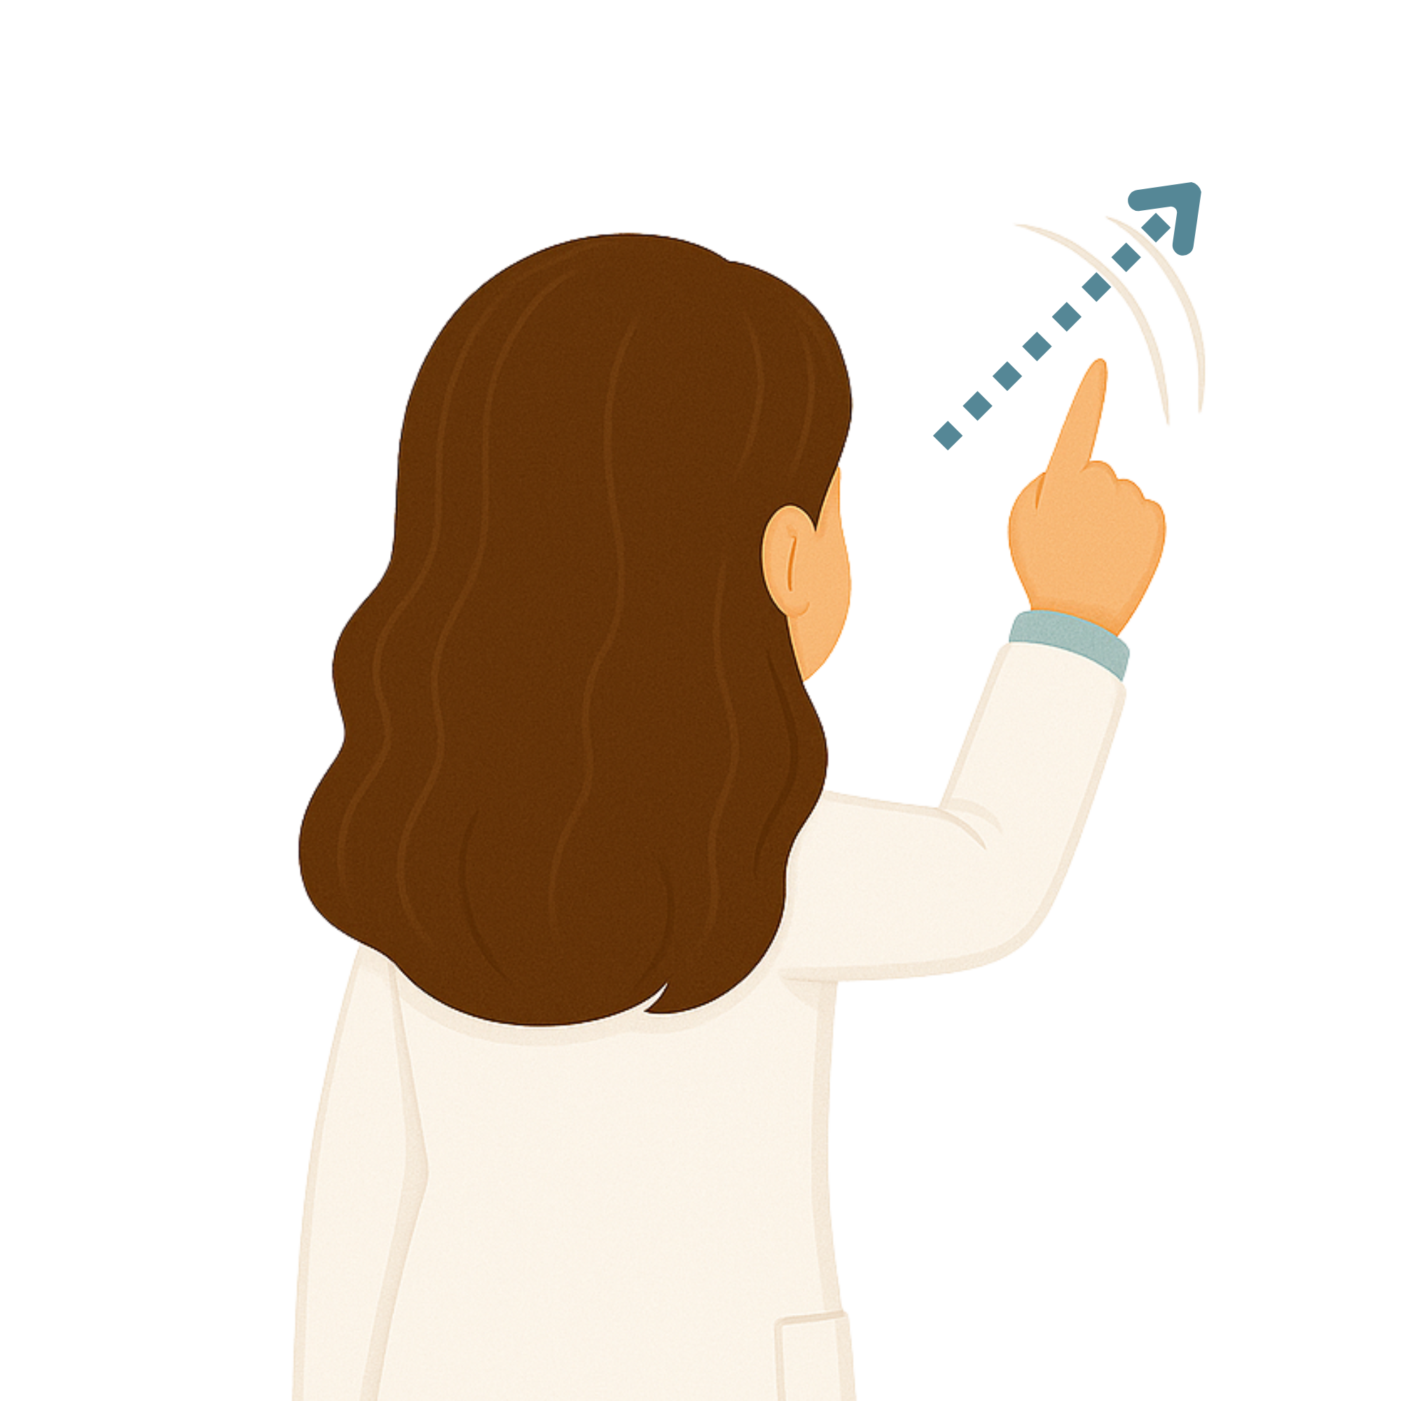
انتبهوا للتصحيح
-ينقل الأستاذ الجمل على السبورة الجانبية ويعمل على نمذجة شكلها.
اختــتام الحــصة
إنتاج كتابي
تراكيب
افتتاح الحصة

Slide 36

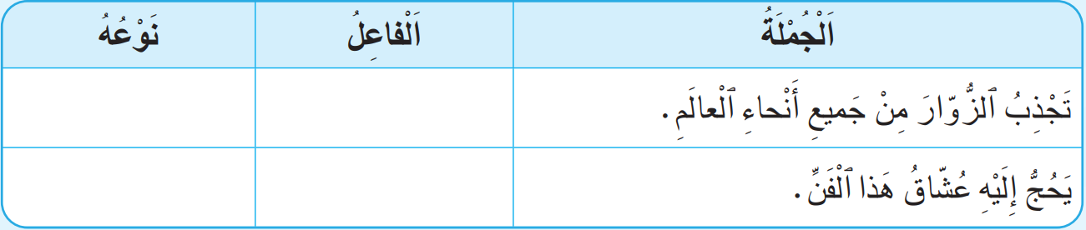
التمرين رقم 2:أحدد الفاعل و نوعه في كل جملة.
اختــتام الحــصة
إنتاج كتابي
تراكيب
افتتاح الحصة

Slide 37

انتبهوا للتصحيح: من يحدد الفاعل و نوعه في الجملة الأولى؟
-يضغط الأستاذ على زر جهاز التحكم لتظهر الإجابة و يقدم التغذية الراجعة المناسبة.
اختــتام الحــصة
إنتاج كتابي
تراكيب
افتتاح الحصة
ضَميرٌ مُسْتَتِرٌ
مَدينَةُ ٱلرِّباطِ
ظاهِرٌ
عُشّاقُ

Slide 38
التمرين رقم 3:أنتج جملتين فعليتين تتضمنان مفعولا به ظاهرا باستعمال الفعلين : أبدع - عزف
اختــتام الحــصة
إنتاج كتابي
تراكيب
افتتاح الحصة
أَبْدَعَ:
عَزَفَ:

Slide 39
من يتقاسم معنا الجملتين اللتين أنتجهما؟
يقبل الأستاذ جميع الجمل الصحيحة و يقدم التغذية الراجعة المناسبة
اختــتام الحــصة
إنتاج كتابي
تراكيب
افتتاح الحصة
أَبْدَعَ:
عَزَفَ:

Slide 40
ورشة الإنتاج الكتابي
إنتاج كتابي
كتابة فقرة لوصف شخص.

Slide 41
سنواصل تدربنا في هذه الحصة على توظيف مهارة وصف شخص
اختــتام الحــصة
إنتاج كتابي
تراكيب
افتتاح الحصة
مَهارَةُ وَصْفِ شَخْصٍ

Slide 42
من يذكرنا بالجوانب التي نركز عليها لوصف شخص؟
اختــتام الحــصة
إنتاج كتابي
تراكيب
افتتاح الحصة
مَهارَةُ وَصْفِ شَخْصٍ

Slide 43
أحسنتم . من يقرأ؟
اختــتام الحــصة
إنتاج كتابي
تراكيب
افتتاح الحصة
وَصْفُ ٱلْمَظْهَرِ ٱلْخارِجِيِّ لِشَخْصٍ
وَصْفُ مَشاعِرِ شَخْصٍ
وَصْفُ ٱلْأَفْعالِ ٱلَّتي يَقومُ بِها شَخْصٌ.

Slide 44
ماهي العناصر التي نركز عليها لوصف المظهر الخارجي لشخص؟
اختــتام الحــصة
إنتاج كتابي
تراكيب
افتتاح الحصة
وَصْفُ ٱلْمَظْهَرِ ٱلْخارِجِيِّ لِشَخْصٍ

Slide 45

أحسنتم لوصف المظهر الخارجي لشخص نركز على العناصر التالية:
اختــتام الحــصة
إنتاج كتابي
تراكيب
افتتاح الحصة
وَصْفُ ٱلْمَظْهَرِ ٱلْخارِجِيِّ لِشَخْصٍ

Slide 46
ماهي العناصر التي نركز عليها لوصف مشاعر شخص؟
اختــتام الحــصة
إنتاج كتابي
تراكيب
افتتاح الحصة
وَصْفُ مَشاعِرِ شَخْصٍ

Slide 47
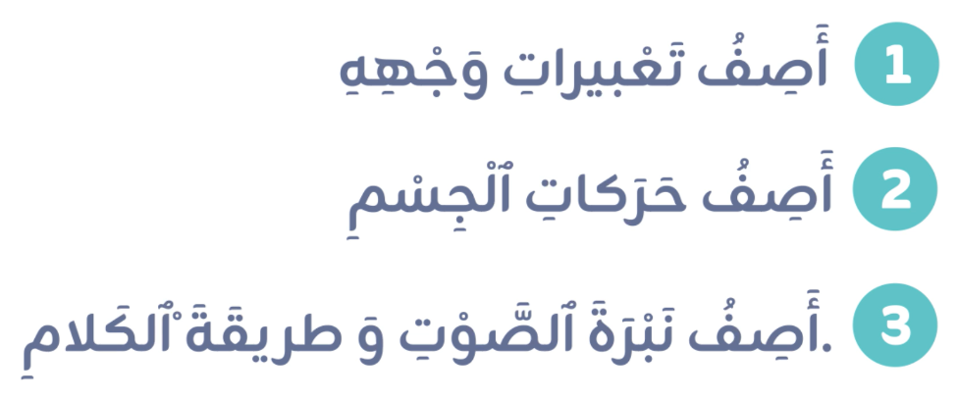
أحسنتم لوصف مشاعر شخص نركز على العناصر التالية:
اختــتام الحــصة
إنتاج كتابي
تراكيب
افتتاح الحصة
وَصْفُ مَشاعِرِ شَخْصٍ

Slide 48
ماهي العناصر التي نركز عليها لوصف الأفعال التي يقوم بها شخص؟
اختــتام الحــصة
إنتاج كتابي
تراكيب
افتتاح الحصة
وَصْفُ ٱلْأَفْعالِ ٱلَّتي يَقومُ بِها شَخْصٌ.

Slide 49
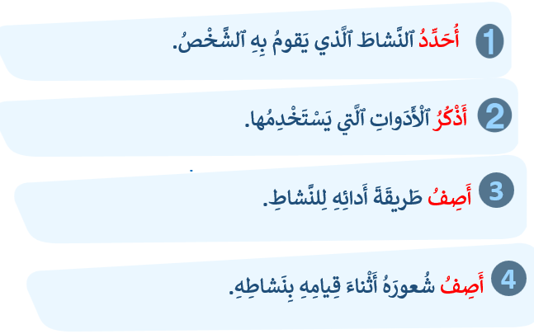
أحسنتم لوصف الأفعال التي يقوم بها شخص نركز على العناصر التالية:
اختــتام الحــصة
إنتاج كتابي
تراكيب
افتتاح الحصة
وَصْفُ ٱلْأَفْعالِ ٱلَّتي يَقومُ بِها شَخْصٌ.

Slide 50
اختــتام الحــصة
إنتاج كتابي
تراكيب
افتتاح الحصة
  الآن على دفاتركم أكتبوا فقرة بسيطة لوصف بَقّالِ حيكم أو قريتكم؟
  يمكنكم الاستعانة بالعناصر التالية للوصف.
  أَصِفُ بَقّالَ حَيِّنا / قَرْيَتِنا.
  أَصِفُ مَظْهَرُهُ ٱلْخارِجِيَّ:
  اَلْوَجْهُ، اَلْعَيْنانِ، اَلشَّعْرُ، اَلْقامَةُ، اَلْجِسْمُ، اَلْمَلابِسُ، ...
  أَصِفُ مَشاعِرَهُ:
  تَعْبيراتُ ٱلْوَجْهِ،حَرَكاتُ ٱلْجِسْمِ،نَبْرَةُ ٱلصَّوْتِ،طَريقَةُ ٱلْكَلامِ، ...
  أَصِفُ ما يَفْعَلُهُ وَ كَيْفَ يَفْعَلُهُ:
  اَلنَّشاطُ،اَلْأَدَواتُ،طَريقَةُ ٱلْأَداءِ،شُعورَهُ أَثْناءَ ٱلْأَداءِ، ...
  أَسْتَعْمِلُ أَساليبَ وَأَدَواتِ ٱلْوَصْفِ:
  كانَ .... – يَبْدو مِثْلَ ...... – كَأَنَّهُ/كَأَنَّها ......

Slide 51
اختــتام الحــصة
إنتاج كتابي
تراكيب
افتتاح الحصة
  من يتقاسم معنا إنتاجه؟
  يعطي الأستاذ الفرصة لعدد من المتعلمين لعرض إنتاجاتهم و يقدم التغذية الراجعة المناسبة.
  أَصِفُ بَقّالَ حَيِّنا / قَرْيَتِنا.
  أَصِفُ مَظْهَرُهُ ٱلْخارِجِيَّ:
  اَلْوَجْهُ، اَلْعَيْنانِ، اَلشَّعْرُ، اَلْقامَةُ، اَلْجِسْمُ، اَلْمَلابِسُ، ...
  أَصِفُ مَشاعِرَهُ:
  تَعْبيراتُ ٱلْوَجْهِ،حَرَكاتُ ٱلْجِسْمِ،نَبْرَةُ ٱلصَّوْتِ،طَريقَةُ ٱلْكَلامِ، ...
  أَصِفُ ما يَفْعَلُهُ وَ كَيْفَ يَفْعَلُهُ:
  اَلنَّشاطُ،اَلْأَدَواتُ،طَريقَةُ ٱلْأَداءِ،شُعورَهُ أَثْناءَ ٱلْأَداءِ، ...
  أَسْتَعْمِلُ أَساليبَ وَأَدَواتِ ٱلْوَصْفِ:
  كانَ .... – يَبْدو مِثْلَ ...... – كَأَنَّهُ/كَأَنَّها ......

Slide 52
اختــتام الحــصة
إنتاج كتابي
تراكيب
افتتاح الحصة
  هذا نموذج لفقرة أصف فيها بقال حينا. من يقرأ؟
  بَقّالُ ٱلْحَيِّ
  أَصِفُ مَظْهَرَهُ ٱلخارِجِيَّ: بَقّالُ ٱلْحَيِّ رَجُلٌ مَرْبوعُ ٱلْقامَةِ، مُكْتَنِزُ ٱلْجِسْمِ، وَجْهُهُ طَيِّبٌ مَأْلوفٌ كَأَنَّكَ تَعْرِفُهُ مُنْذُ زَمَنٍ بَعيدٍ. عَيْناهُ صَغيرَتانِ بَرّاقَتانِ تَلْمَعانِ حينَ يَبْتَسِمُ، وَشَعْرُهُ أَبْيَضُ خَفيفٌ يَدُلُّ عَلى سِنينَ مِنَ ٱلتَّعَبِ وَٱلْعَطاءِ. يَرْتَدي دائِماً مِئْزَراً نَظيفاً فَوْقَ ثِيابِهِ.
  أَصِفُ مَشاعِرَهُ: تَعْلو وَجْهَهُ بَسْمَةٌ صادِقَةٌ لا تَفارِقُهُ، كَأَنَّها جُزْءٌ مِنْ مَلامِحِهِ. تَبْدو عَلَيْهِ ٱلطُّمَأْنينَةُ حينَ يَرى زَبائِنَهُ مُقْبِلينَ، وَنَبْرَةُ صَوْتِهِ دافِئَةٌ مَرِحَةٌ تَجْعَلُكَ تَشْعُرُ بِٱلأُنْسِ حالَما تَدْخُلُ دُكّانَهُ.
  أَصِفُ ما يَفْعَلُهُ وَكَيْفَ يَفْعَلُهُ: اِعْتادَ بَقّالُ ٱلْحَيِّ أَنْ يَفْتَحَ دُكّانَهُ مَعَ أَوَّلِ خُيوطِ ٱلْفَجْرِ وَلا يُغْلِقُهُ إِلّا بَعْدَ صَلاةِ ٱلْعِشاءِ. يَرُصُّ بَضائِعَهُ بِعِنايَةٍ وَ إِتْقانٍ، وَيَزِنُ ٱلْمَوازينَ بِأَمانَةٍ لا تَتَزَعْزَعُ. نَشيطٌ دائِما في عَمَلِهِ، يَبْدو مِثْلَ نَحْلَةٍ لا تَعْرِفُ ٱلْكَسَلَ.

Slide 53

اختتام الحصة
4
04 - اختتام الحصة
ماذا تعلمتم اليوم ؟
الواجب المنزلي.

Slide 54
ماذا تعلمتم في هذه الحصة؟
اختــتام الحــصة
إنتاج كتابي
تراكيب
افتتاح الحصة
في هَذِهِ ٱلْحِصَّةِ
تَدَرَّبْتُ عَلى وَصْفٍ شَخْصٍ.
تَدَرَّبْتُ عَلى تَمْييزِ و توْظيفِ الْفاعِلِ ضَميراً وَ الْمَفْعولِ بِهِ ظاهِراً ِ في إِنْتاجي ٱلْكِتابِيِّ.

Slide 55


إلى اللقاء في الحصة المقبلة.
اختــتام الحــصة
إنتاج كتابي
تراكيب
افتتاح الحصة

Slide 56

بناء على إنجازات المتعلمين خلال الممارسة المستقلة
ما تقديرك لنسبة التحكم في هدف الدرس؟
تسجل النسبة على صفحة اليوم من مذكرة الأستاذ.

Slide 57
تقويم الشق الشفهي من المراقبة المستمرة للمرحلة الثالثة
الطلاقة(LF) : الأسبوع الرابع
التحدث ((PO: الأسبوع الخامس

Slide 58
تقويم التحدث PO

Slide 59
دليل التمرير- مهارة الإنتاج الشفهي-
يتم تقويم التحدث طيلة أيام الأسبوع الخامس.
يمرر الأستاذ وضعيتي التحدث لعدد محدود من المتعلمين يوميا طيلة الأسبوع الخامس من المرحلة الثالثة حتى تتم تغطية جميع متعلمي القسم.
يتم فصل جهاز الحاسوب عن المسلاط استعدادا للتمرير الفردي للطلاقة و التحدث؛
يتم عرض وضعيات التحدث الواردة ضمن الشرائح؛ يجتاز كل متعلم الوضعيتين معا.
4. يقرأ الأستاذ(ة) الوضعية على المتعلم(ة). يتأكد من فهمه للتعليمة ثم ينصت لجوابه في حدود دقيقة، ويدون النتيجة على البطاقة الخاصة بتفريغ النتائج، بناء على معايير التحكم الواردة في شريحة التنقيط الخاص بكل وضعية؛
5. يمنح المتعلم(ة) 30 ثانية لترتيب أفكاره قبل البدء في التحدث؛
يتم تنقيط التحدث وفق سلم تنقيط على 10؛ ( كل وضعية على 5 نقاط)
7. يتم تسجيل النتيجة الإجمالية لكل متعلم في شبكة التفريغ فور انتهاء التحدث وفق معايير التصحيح؛،
ملاحظة : إذا كان المتعلم(ة) مسترسلا في الإنتاج لا بأس من تجاوز المدة المخصصة له بقليل.

Slide 60
معايير تقويم التحدث
الوضعية 1
الكفاية | السؤال | المعيار | التنقيط
PO2 | 1 | إجابة مناسبة بجملة تامة إجابة مناسبة بجملة غير تامة إجابة غير مناسبة | 2 1 0
 | 2 | إجابة مناسبة بجملة تامة إجابة مناسبة بجملة غير تامة إجابة غير مناسبة | 2 1 0
 | 3 | إِذا أجاب المتعلم عن السؤال لماذا؟ (التعليل) ارتكاب ثلاث أخطاء لغوية على الأكثر. | 1
المجموع |  |  | …/5

Slide 61
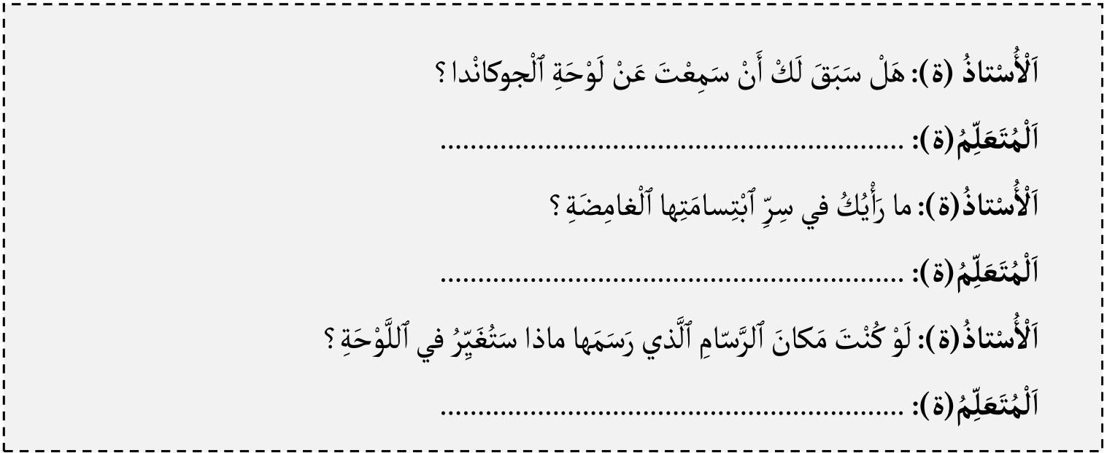
تقويم التحدث
هل تتذكر نص الموناليزا؟ سأطرح عليك مجموعة من الأسئلة عنها و ستجيب بجمل تامة. مستعد؟

Slide 62
معايير تقويم التحدث
الكفاية | رقم الوضعية | المعايير | التنقيط
PO2 | 2 | - قدم معلومات مناسبة حول الموضوع (على الأقل 3 معلومات) - وظف جملا تامة ارتكب أقل 4 أخطاء | 3ن (نقطة عن كل معلومة سليمة في حدود 3معلومات) 1ن 1ن
المجموع |  |  | /5

Slide 63
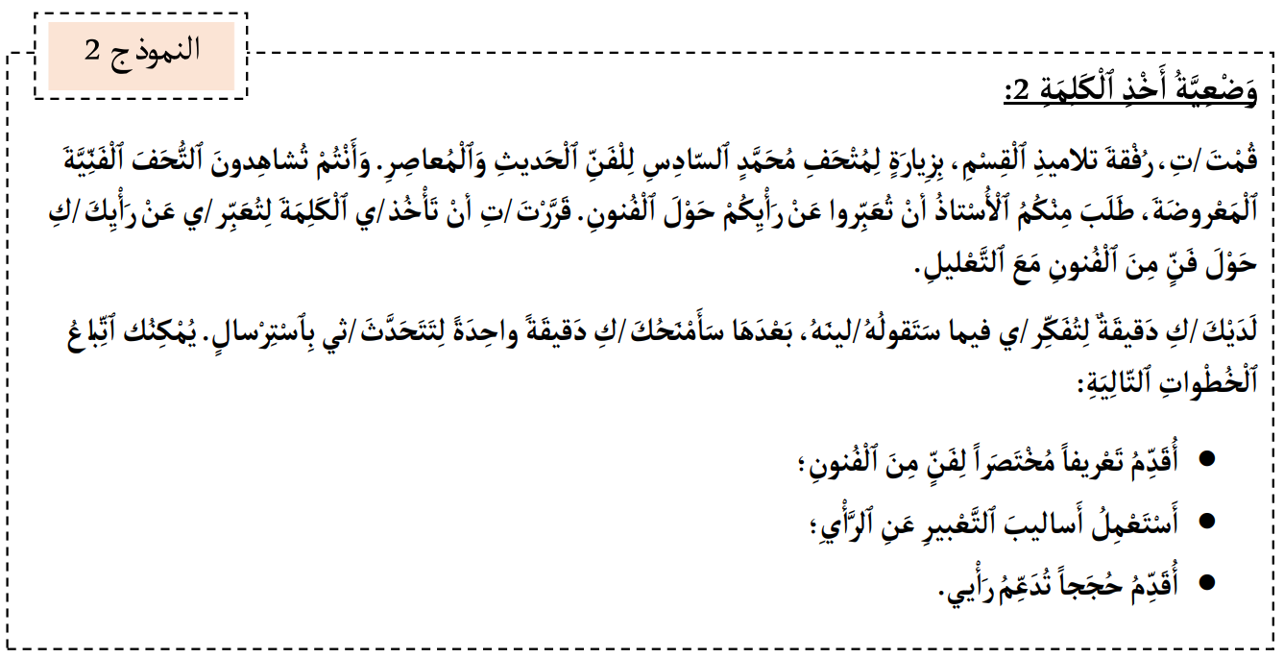
تقويم التحدث
ننتقل للوضعية الثانية؛ عليك أن تتحدث بجمل تامة – وتقدم على الأقل 3 معلومات حول الموضوع التالي:

